Slide 1

DIE STEUERN
Karolina Jacek
Indexnummer:116577
Forschungsbereich: der Ökonomie
Universität Rzeszów
26.05.2022

Slide 2
Präsentationsplan
Steuer - Definition
Steuerarten
Grundbegriffe der Besteuerung
Besteuerungsprinzipien
Die wichtigste Steuer
Wörterbuch

Slide 3
Was ist Steuer?
Als Steuer (früher auch Taxe) wird eine Geldleistung , die ein öffentlich-rechtliches Gemeinwesen zur Erzielung von Einnahmen allen steuerpflichtigen Personen – was sowohl natürliche als auch juristische Personen einschließt – auferlegt. Damit sind Steuern öffentlich-rechtliche Abgaben, die zur Deckung des allgemeinen Finanzbedarfs alle zahlen müssen, die den Tatbestand der Steuerpflicht erfüllen.

Slide 4
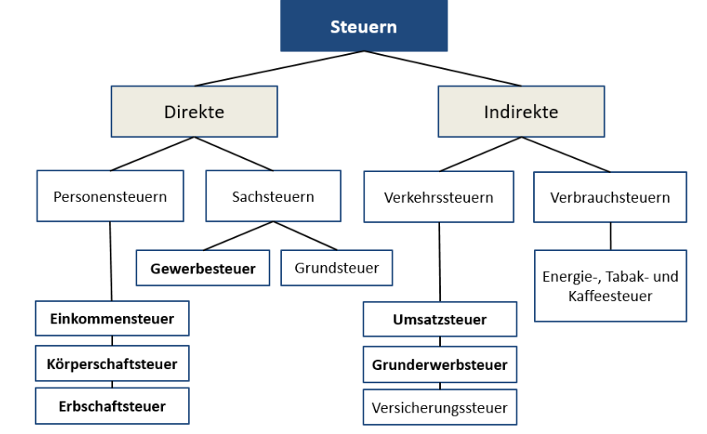
Arten von Steuern

Slide 5
Grundbegriffe der Besteuerung
Steuerpflichtiger ist derjenige, der durch Steuergesetze vermögensrechtliche (z.b. Steuerzahlung) oder nicht vermögensrechtliche (z.b. Führung von Aufzeichnungen oder Büchern) Pflichten und Rechte hat.
Steuerschuldner ist derjenige, der nach dem jeweiligen Steuergesetz die Steuerzahlung an den Fiskus zu leisten hat.
Steuerobjekt ist der Tatbestand, an welchen die jeweilige Steuerpflicht knüpft. Es geht um die Festlegung, was steuerlich relevant ist. Hierbei kann es sich um einen Vorgang, Zustand oder Gegenstand handeln. So unterliegen z.b. bei der Einkommensteuer bestimmte Einkünfte, bei der Gewerbesteuer Gewerbebetriebe, bei der Kraftfahrzeugsteuer das Halten von Fahrzeugen der Besteuerung.

Slide 6
Besteuerungsprinzipien
Äquivalenzprinzip
Divisionsprinzip
Leistungsfähigkeitsprinzip

Slide 7

Äquivalenzprinzip
Das Äquivalenzprinzip im Steuerrecht beruht auf einem Ausgleich von Leistung des Bürgers und Gegenleistung des Staates. Ein anschauliches Beispiel sind die Kfz- und Mineralölsteuer. Mit den erzielten Einnahmen finanziert der Staat teilweise den Bau von Straßen in Deutschland.

Slide 8
Divisionsprinzip
Das Divisionsprinzip dem Grundsatz, dass ein Steueraufkommen durch den Staat fest eingeplant wird. Anschließend teilt man das Ergebnis durch die Anzahl der steuerpflichtigen Personen. Dies ergibt eine sogenannte Kopfsteuer. Dadurch wird jeder Steuerpflichtige vom Betrag her gleichmäßig belastet.

Slide 9
Leistungsfähigkeitsprinzip
Im Rahmen der Steuern in Deutschland folgen bedeutsame Abgaben wie etwa die Einkommensteuer dem Leistungsfähigkeitsprinzip. Grundlage der Besteuerung ist die wirtschaftliche Leistungsfähigkeit jedes einzelnen Steuerpflichtigen. Wer nur über ein geringes Einkommen verfügt, zahlt weniger Steuern als die Spitzenverdiener der Gesellschaft. Der Steuertarif steigt daher bei besser Verdienenden im Rahmen der Steuerprogression prozentual und betragsmäßig an.

Slide 10
Einkommensteuer
Die wichtigste Steuer für Arbeitnehmerinnen und Arbeitnehmer ist in Deutschland die Einkommensteuer. Wie der Name schon sagt, wird durch die Einkommensteuer das Einkommen besteuert. Es handelt sich um eine direkte Steuer, die in Deutschland alle natürlichen Personen an den deutschen Staat zahlen müssen. Welche Höhe die zu entrichtenden Einkommenssteuern haben, hängt davon ab, wie hoch der persönliche Einkommensteuersatz des Steuerpflichtigen ist. Dieser hängt wiederum von der Höhe des erzielten Einkommens ab.

Slide 11
Wörterbuch - słownik
- die Steuer – podatek
- die Geldleistung - świadczenie pieniężne
- der Tatbestand – stan faktyczny
- die Steuerpflicht - zobowiązanie podatkowe
- auferlegt - nałożony
- direkte - bezpośredni
- indirekte - pośredni
- die Personensteuer – podatek od osób fizycznych
- die Sachsteuer – podatki od nieruchomości
- die Gewerbesteuer – podatek handlowy
- die Grundsteuer – podatek własnościowy
- die Einkommensteuer – podatek dochodowy
- die Körperschaftssteuer - podatek dochodowy od osób prawnych
- die Erbschaftssteuer – podatek spadkowy
- die Verkehrsteuern - podatki drogowe
- die Verbrauchssteuer - podatek akcyzowy
- die Umsatzsteuer - podatek od wartości dodanej
- die Vermögenssteuer - podatek od nieruchomości
- der Steuerpflichtiger – podatnik
- der Steuerschuldner - dłużnik podatkowy
- das Steuerobjekt – przedmiot opodatkowania
- das Äquivalenzprinzip - zasada równoważności
- die Mineralölsteuer - podatek paliwowy
- das Divisionsprinzip - zasada podziału
- das Ergebnis – wynik
- steuerpflichtig - podlegający opodatkowaniu
- das Leistungsfähigkeitsprinzip - zasada wydajności

Slide 12
Literaturverzeichnis
https://de.wikipedia.org/wiki/Steuer
https://ferenda.de/steuerarten/
https://www.unternehmer-gesucht.com/ratgeber/einkommensteuer/
https://www.steuerklassen.com/lexikon/einkommensteuersatz/
https://sumup.de/rechnungen/lexikon/einkommensteuer/

